Slide 1

DF4 – Positionnement en tant que travailleur social dans son contexte d’intervention
UF2 : Ethique et déontologie
L’intervention dans l’espace privatif de la personne
Formatrice: Justine Farret
MAJ août 2024
FORMATION AES – Campus du Vallon Maurs – Année 2024 - 2025
Notes:
Le domicile est le lieu de l’intimité de la famille et de ses membres mais il n’est pas le lieu exclusif
où se vit cette intimité.
L’établissement est un lieu public qui n’exclut aucunement le fait qu’il est aussi le lieu d’intimités
diverses. Tous les espaces ne sont pas accessibles pour tous ou dans n’importe quelles conditions.

Slide 2

intervenir dans l’espace privatif, notions juridiques, positionnement professionnel

Slide 3
Objectifs :
Repérer l’importance de l’espace privatif pour la personne accompagnée et lors dans l’accompagnement
Concevoir une attitude professionnelle respectant l’espace privatif

Slide 4

Questionnement sur L ’espace privatif
En groupe, réfléchissez à la question suivante:
  Quelle conduite à avoir quand on travaille dans un foyer de vie afin de respecter la vie privée du résident?

Slide 5
L’espace privatif en établissement
L’espace personnel constitue un outil de construction d’un monde à soi.
Le personnel veillera à :
Faciliter l’appropriation de l’espace privatif en hébergement
Entériner le caractère privatif de la chambre
Aménager l’espace privatif
Garantir la confidentialité de la correspondance
Notes:
Faciliter l’appropriation de l’espace privatif en hébergement et si la chambre doit être partagée, il est alors recommandé qu’un espace personnel, même congru, soit identifié au sein de cet espace partagé
Entériner le caractère privatif de la chambre. Pour ce faire, on peut par exemple apposer sur les portes des chambres un signe de reconnaissance (prénom, photo) - la personne en possède la clef sauf lorsque cette disposition est inadaptée - les professionnels frappent avant d’entrer et s’identifient - ils attendent d’y être invités pour entrer et/ou observent un délai d’attente - cet espace n’est pas mis à la disposition d’autres personnes en l’absence de l’usager - les professionnels ne pénètrent pas dans cet espace privatif en l’absence de l’usager, hors ce qui a été convenu préalablement avec lui ou son représentant légal (ménage ou dépose du linge propre).
Aménager l’espace privatif : la personne devrait pouvoir modifier sa chambre à sa convenance, l’aménager avec ses propres meubles et créer son univers propre : décoration, photos et objets personnels. C’est une expression d’elle-même, une reconnaissance de sa singularité et aussi un lien avec son histoire personnelle. Ainsi, il est recommandé préalablement à l’arrivée de la personne, d’établir un accord sur ce qui est envisageable en matière de mobilier et d’agencement, en fonction des contraintes d’espace, d’entretien et de sécurité. Pour les enfants, l’aménagement de la chambre et l’apport d’objets personnels sont cadrés par le projet d’établissement et ses visées éducatives.
Garantir la confidentialité de la correspondance: des boites à lettres personnelles peuvent parfois être mis à disposition.

Slide 6
L’espace privatif en établissement
Préserver l’intimité corporelle
Protéger la vie privée des personnes accueillies
Faciliter les visites et respecter leur caractère privé
Permettre une personnalisation des aspects domestiques personnels
Notes:
Permettre une personnalisation des aspects domestiques personnels Lorsque ces aspects domestiques concourent aux missions éducatives ou d’insertion, ils sont normalement traités dans le projet d’établissement. Dans les autres cas, il est recommandé de respecter les attentes et habitudes de vie des personnes. En effet, le rangement et le ménage de l’espace personnel, l’entretien du linge personnel ressortent de la dimension privative, voire de l’intimité de la personne.
Part de ménage ou d’entretien du linge qu’elles souhaitent assurer elles-mêmes ? Il est recommandé d’actualiser régulièrement les préférences de la personne et de mettre à disposition des équipements permettant aux personnes de réaliser leurs tâches ménagères et d’entretien du linge dans des conditions optimales.

Slide 7
L’espace privatif en établissement
La complexité du rôle des professionnels réside dans le dépassement des tensions entre point de vue individuel et point de vue collectif :
■ attentes et besoins singuliers de la personne, droits et libertés, autonomie, d’une part ;
■ logiques organisationnelles et fonctionnelles de la collectivité, obligations et règles sociales, d’autre part.

Slide 8
Spécificité du travail à domicile
L’intimité
La sécurité
L’identification
L’appropriation
Notes:
L’intimité : le professionnel entre dans l’espace privé de la personne, accède à ses objets, parfois aux armoires, se sert de certains outils (ustensiles de cuisine, de ménage..) assiste parfois la personne dans les gestes intimes, croise les membres de la famille, les voisins… quand il y a de nombreux intervenants, certaines personnes peuvent avoir le sentiment de devenir « un objet » que tout le monde regarde et manipule. Il est donc primordial que l’AES adopte une attitude respectueuse de cette intimité, de son intégrité. Cela passe par une certaine pudeur, une réserve, le souci de non-intrusion et une empathie. Pour entrer dans certains espaces,on demande l’autorisation à la personne,on ne pose que des questions nécessaires à l’intervention, on recherche sans cesse l’avis de la personne sur notre intervention en la considérant comme actrice de l’accompagnement. Primordial aussi de préserver la confidentialité des interventions, et donc de ne pas aborder certains sujets en présence de visiteurs et ne jamais divulguer le contenu des interventions aux personnes qui ne sont pas concernées.
2. La sécurité : Chacun a un rapport particulier sur la question de sécurité : certains auront besoin de s’assurer que tout est fermé à clé, d’autres mettront une alarme, d’autres se sentiront en sécurité avec leur animal près d’eux. Afin de permettre à la personne de se sentir en sécurité, le professionnel chercher à repérer les facteurs qui aident à avoir le sentiment de sécurité et sera attentif à les respecter.
3. L’identification. Notre espace privatif est souvent le lieu d’expression de ce que nous sommes : les objets, l’aménagement, la décoration, l’entretien ménager traduisent nos passions, nos goûts, parfois notre histoire, certains traits de personnalité. Il est nécessaire que le professionnel se rappelle que sa manière d’intervenir peut toucher l’identité de la personne, ce qu’elle est. Il est donc important d’éviter tout jugement et ne rien déplacer ou jeter sans l’autorisation de la personne.
4. L’appropriation : Pour permettre à la personne accompagnée d’avoir le sentiment d’être chez elle, l’AES fera attention à solliciter son autorisation pour tout acte pouvant changer l’ambiance ou le caractère du lieu.

Slide 9
D’après vous, quelles sont les tensions possibles liés aux interventions à domicile?

Slide 10
Une confusion des rôles
Une méfiance voire une résistance
Des difficultés dans le travail d’équipe
Manque de concertation avec la famille

Slide 11
Le travail d’équipe à domicile
Communiquer et respecter le travail de chacun est essentiel pour:
  Garantir la continuité et la cohérence de l’accompagnement
  Ne pas empiéter sur les missions d’autres professionnels
  Eviter les erreurs, les oublis, les conflits,
  Avancer sur les objectifs définis dans le projet de la personne
  Penser à varier et à adapter les supports de communication et de transmission: écrites et orales.

Slide 12

Pour aller plus loin

Slide 13
Partie 2 : Le secteur de l’aide à domicile

Slide 14
Quand est proposé une intervention au domicile?
Dans le cadre de l’aide sociale à l’enfance :
Après évaluation
Lorsque la santé, la sécurité, l’entretien et l’éducation le nécessitent;
Femme enceinte en difficulté
Au jeune, mineur émancipé ou moins de 21 ans , confrontés à des difficultés sociales
Les personnes en perte d’autonomie:
Personnes âgées
Personnes en situation de handicap
Les enfants en situation de handicap

Slide 15
Les services dédiés à l’intervention à domicile pour adultes
Personne âgée ou en situation de handicap
à domicile
CCAS
Centre Communal d’Action Sociale
(Portage repas…)
SPASAD
Service Polyvalent d’aide et de soins à domicile
(SAAD+SSIAD)
SAAD
Service d’Aide et d’Accompagnement à Domicile
CLIC
Centre Locaux d’Informations et de Coordination gérontologique
MAIA
Méthode d’Action pour l’Intégration des services d’Aide et de soins dans le champ de l’autonomie.
SSIAD
Services de Soins Infirmiers A Domicile
SAVS
Service d’Accompagnement à la Vie Sociale
SAMSAH
Service d’Accompagnement Medico Social pour Adultes Handicapés
PCPE
Enfants/Adultes
Pole de compétence et de prestation externalisé
(Coordination et intervention à domicile)
DAC*
Dispositif d’Appui à la Coordination des situations complexes
Notes:
Les dispositifs d’appui à la coordination des parcours complexes intègrent l’ensemble des dispositifs de coordination existants :
Les réseaux de santé ;
Les MAIA (méthode d’action pour l’intégration des services d’aide et de soins dans le champ de l’autonomie) ;
Les plateformes territoriales d'appui (PTA) ;
Les coordinations territoriales d’appui (CTA) de l’expérimentation PAERPA (parcours de santé des personnes âgées en risque de perte d’autonomie.
Les centres locaux d’information et de coordination (CLIC) peuvent également rejoindre ce dispositif sur décision du conseil départemental.
Cette démarche d’unification des dispositifs d’appui à la coordination participe de la volonté de simplifier et de mieux structurer les parcours des personnes. Jusqu’à présent, au sein d’un même territoire, divers dispositifs venaient en appui des parcours de santé de la population sur des problématiques différentes, limitant ainsi un accès simple, lisible et visible pour les personnes accompagnées. C’est pourquoi il a été décidé de proposer un dispositif unique comme point d’entrée pour répondre à tous les professionnels, quels que soient la pathologie ou l’âge de la personne qu’ils accompagnent.
Les missions de ces nouvelles entités sont orientées vers l'accompagnement de l'ensemble des situations complexes.
Depuis la fin du mois de juillet 2022, les DAC remplacent donc les dispositifs initiaux. Leur structuration et leur déploiement ont vocation à continuer d’évoluer afin que l’ensemble du territoire national soit couvert à terme.
3 principales missions ont été définies pour les DAC et précisées par un cadre national d’orientation (CNO) :
Apporter une réponse globale aux demandes d’appui des professionnels : accueil, analyse de la situation de la personne, orientation et mise en relation, accès aux ressources spécialisées, suivi et accompagnement renforcé des situations, planification des prises en charge. Cette mission est réalisée en lien avec le médecin traitant, conformément à son rôle en matière de coordination des soins ;
Contribuer avec d’autres acteurs et de façon coordonnée à la réponse aux besoins des personnes et de leurs aidants en matière d’accueil, de repérage de situations à risque, d’information, de conseil, d’orientation, de mise en relation et d’accompagnement ;
Participer à la coordination territoriale qui concourt à la structuration des parcours de santé.

Slide 16
Cadre règlementaire de l’aide à domicile pour les personnes âgées ou en situation de handicap
Pour les enfants et adultes en situation de handicap : Loi du 11 février 2005 pour l’égalité des droits et des chances, la participation et la citoyenneté des personnes handicapées
Pour les personnes âgées - La loi Adaptation de la Société au Vieillissement du 28 décembre 2015.

Slide 17
Cadre règlementaire des services à la personne
  Le contexte d’intervention de l’aide a domicile est défini par l’article L.7323-1 du code du travail :
Toute personne morale ou entreprise individuelle qui exerce les activités de service à la personne mentionnées ci-dessous est soumise à agrément délivré par l'autorité compétente suivant des critères de qualité :
  1° La garde d'enfants au-dessous d'une limite d'âge fixée par arrêté conjoint du ministre de l'emploi et du ministre chargé de la famille ;
  2° Les activités relevant du 2° de l'article L.7231-1, à l'exception des activités dont la liste est définie par décret et qui ne mettent pas en cause la sécurité des personnes.

Slide 18
Saad - Les différents services à la personne
Mode « prestataire »
le particulier a recours à un organisme qui emploie des intervenants à domicile. Il est alors client de l’organisme qui lui facture la prestation
Mode « mandataire »
le particulier emploie directement un salarié mais confie à l’organisme les formalités administratives et les déclarations sociales et fiscales liées à l'emploi. Ce dernier présente des intervenants d’un profil adapté. Le particulier devient employeur de l’intervenant
Mode « mise à disposition »
l’organisme de service à la personne recrute des travailleurs et les met à titre onéreux à la disposition des particuliers. Il s’agit généralement d’un mode d’insertion professionnelle. Ce mode d’intervention reste peu fréquent.

Slide 19
SAAD – les missions
Activité: quelles sont les missions à domicile?
  Auprès des familles
  Des personnes âgées / en situation d’handicap

Slide 20

SAAD – Les missions
Un accompagnement temporaire, afin d’aider à surmonter des difficultés ponctuelles (séparation, maladie d’un parent, naissance, décès, etc.)
le soutien à la cellule familiale qui se traduit par l’intervention d’une AVS/ AES;
le soutien à la parentalité et à l’insertion qui se traduit par le recours à une technicienne en intervention sociale et familiale TISF.
Financement : CAF, MSA

Slide 21
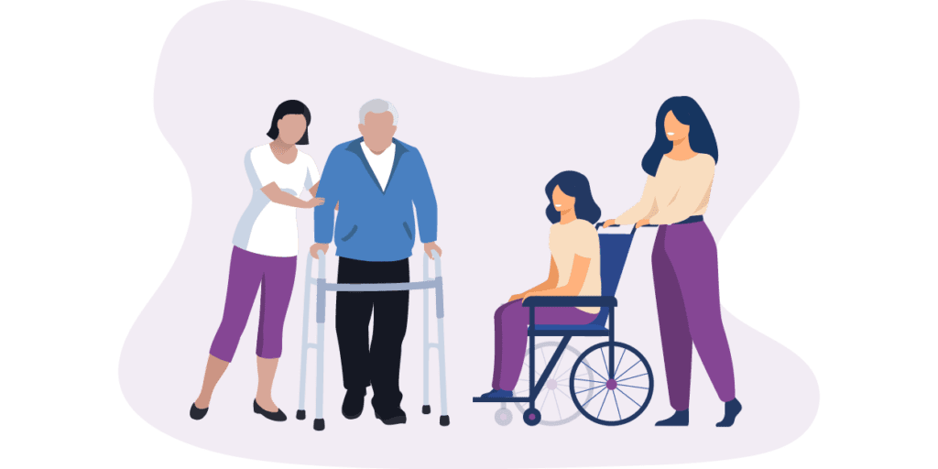
SAAD – Les missions
Accompagner et aider la personne dans les actes essentiels de la vie quotidienne (au domicile)
Assurer une vigilance auprès de la personne par des visites de convivialité permettant de détecter des signes ou comportements inhabituels;
Accompagner et aider la personne dans les activités de la vie sociale et relationnelle;
Soutenir les activités intellectuelles, sensorielles et motrices de la personne
Assurer une présence auprès des personnes malades qui restent à domicile
Financement : Conseil départemental, caisses de retraite, …

Slide 22
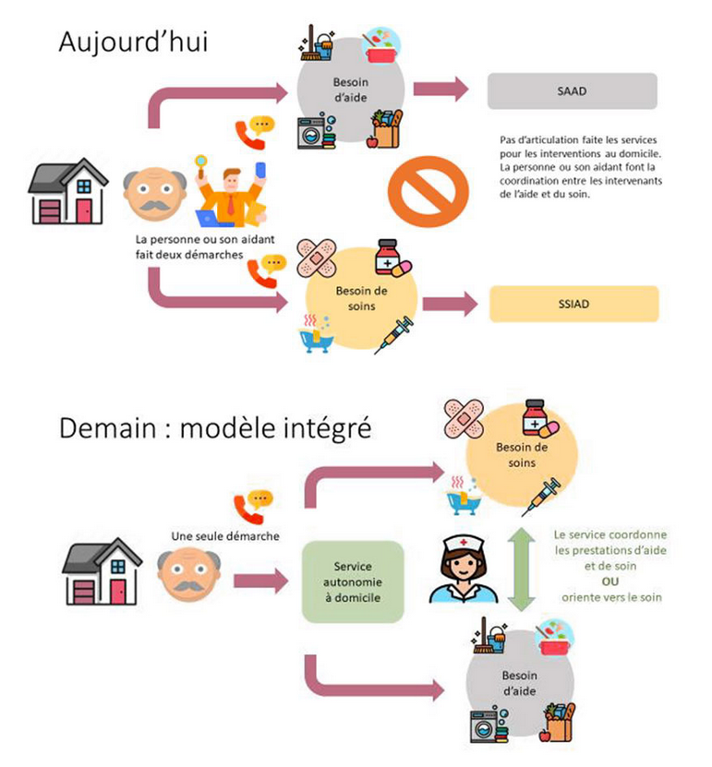
L’évolution des services à domicile
Notes:
Aujourd’hui cette offre de service jugée trop fragmentée entre l’aide et le soin à domicile, est peu lisible pour l’usager et conduit les PA ou leurs aidants à des démarches complexes au quotidien. La division du secteur entre l’aide et les soins entrave également la coordination, pourtant nécessaire, des interventions au domicile des personnes.
Le modèle de financement des services se sont révélés inadaptés, conduisant à une offre qui ne permet pas de répondre aux besoins des personnes sur l’ensemble du territoire et qui affiche de grandes disparités d’un département à l’autre.
Face à son constat, création des nouveaux services autonomie à domicile.

Slide 23
Article 44 de la loi n°2021-1754 du 23 décembre 2021 de financement de la sécurité sociale pour 2022
Rapprochement et fusion des services existants (SAAD, SSIAD et SPASAD)
Refonte du modèle de financement des activités d’aide et d’accompagnement des services à domicile
  Mise en place d’un tarif plancher national pour l’APA / PCH
  Mise en place des actions améliorant le service rendu dans le cadre d’un contrat pluriannuel d’objectifs et de moyens (CPOM)

